Slide 1
Муниципальное бюджетное общеобразовательное учреждение средняя общеобразовательная школа №13
Применение информационных технологий и ИКТ при проведении уроков русского языка и литературы во время дистанционного обучения детей с ОВЗ
Шипицына Е.В.,
учитель русского языка и литературы

Slide 2

Из истории понятия «дистанционное обучение»
Термин «дистанционное обучение» использовался Университетом штата Висконсин начиная с 1892 г. в каталоге заочных (корреспондентских) курсов. Под дистанционным понималось обучение, организованное на расстоянии (синонимичными считались «корреспондентское обучение», «домашнее обучение» и др.).
В российском образовании понятие «дистанционное обучение» появилось в самом конце XX века благодаря работам Е. С. Полат, А. А. Андреева.

Slide 3
Цель применения ИКТ:
развитие и коррекция познавательных процессов обучающегося с целью улучшения восприятия, переработки и усвоения программного материала, повышение уровня обучаемости учащихся имеющих низкий уровень познавательной сферы детей с ОВЗ.
Задачи применения ИКТ: * развитие основных психических функций: мышление, внимание, память; * формирование общеинтеллектуальных умений (операции сравнения, обобщения, выделение существенных признаков и закономерностей, анализа, гибкость мыслительных процессов); * развитие пространственного восприятия и сенсомоторной координации; * развитие речи и словарного запаса учащихся; * развитие быстроты реакции; * формирование положительной мотивации к обучению.

Slide 4

Обучение детей с ОВЗ посредством дистанционных форм позволяет обеспечить каждого ребенка высококачественным образованием независимо от конкретного места обучения.
Дистанционное обучение – это новая специфичная форма обучения, включающая совокупность технологий, обеспечивающих доставку обучаемым основного объема изучаемого материала, интерактивное взаимодействие обучаемых и преподавателей в процессе обучения, предоставление обучаемым возможность самостоятельной работы по освоению изучаемого материала.

Slide 5
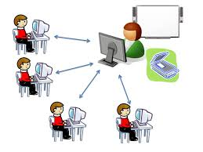
Преимущества технологий
дистанционного обучения
- возможность обучения в индивидуальном темпе;
- доступность;
- мобильность;
технологичность;
- творчество;
- объективность.

Slide 6
Принципы дистанционного обучения
Принцип интерактивности. Принцип открытости. Принцип гибкости. Принцип адаптивности. Принцип передаваемости. Ориентация на потребителя. Принцип базовых знаний. Принцип идентификации.
Принцип индивидуализации.
Принцип регламентности обучения. Принцип педагогической целесообразности применения средств новых информационных технологий.
Принципы дистанционного обучения
Принцип интерактивности.
Принцип открытости.
Принцип гибкости.
Принцип адаптивности.
Принцип передаваемости.
Ориентация на потребителя.
Принцип базовых знаний.
Принцип идентификации.
Принцип индивидуализации.
Принцип регламентности обучения.
Принцип педагогической целесообразности применения средств новых информационных технологий.

Slide 7

Формы дистанционного обучения
Лекционные занятия.
Практические занятия
Семинарские занятия
Консультации
Телеконференция

Slide 8

К технологиям дистанционного обучения относятся следующие технологии:
кейсовые технологии;
сетевые технологии;
тв- технология.

Slide 9
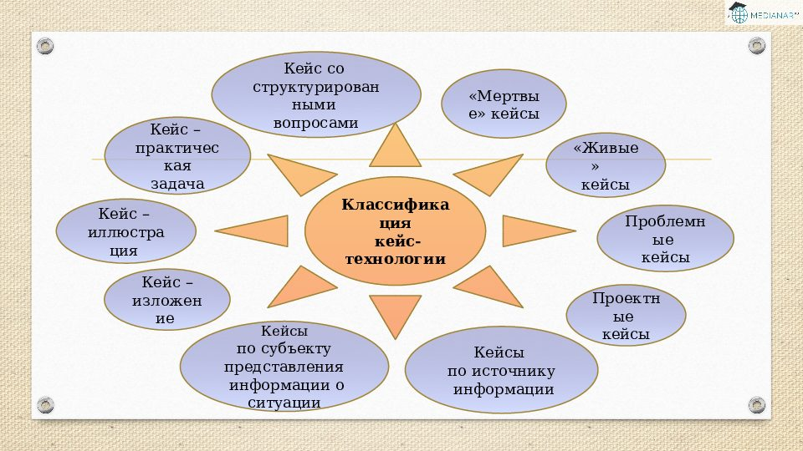

Slide 10
Сетевые технологии
http://window.edu.ru
https://resh.edu.ru
http://www.school-collection.edu.ru
https://www.yaklass.ru
https://uchi.ru
http://ruslit.ioso.ru
http://rus.1september.ru/urok
http://lit.1september.ru/urok

Slide 11
Учебно-методическая литература на сайтах издательств
http://www.drofa.ru
http://www.lbz.ru
http://obr.1c.ru
http://1сентября.рф
http://www.prosv.ru

Slide 12
Алгоритм разработки дистанционного урока
Определить тему дистанционного урока. Выделить основные учебные элементы.
2. Определить тип дистанционного урока (изучение новой темы, повторение, углубление, контроль и т.д.).
3. Форму проведения - в режиме off-line или в режиме on-line.
4. Определить вид дистанционного урока (вебинар, веб-квест, онлайн-семинар, конференция и т.д.).
5. Выбрать способ доставки учебного материала и информационные обучающие материалы (ссылки с URL-адресом, отправка письма в любом формате по E-mail или др.).
Непосредственное общение с обучаемыми во время выполнения практических и зачетных заданий, способ приема контрольных работ (по E-mail, беседа (чат), MAX, Сферум и др.).
6. Структуризация учебных элементов, выбор формы их предъявления ученикам (текстовые, графические, медиа, рисунки, таблицы, слайды и т.д.).
7. Подготовка глоссария по тематике дистанционного урока.

Slide 13
СПАСИБО ЗА
ВНИМАНИЕ!

